Slide 1
MANAJEMEN
PROYEK
SISTEM INFORMASI
Pertemuan I

Slide 2
Kontrak Belajar
Tugas dan Quis 30%
Kehadiran 10%
Ujian Tengah Semester (UTS) 30%
Ujian Akhir Semester (UAS) 30%

Slide 3
PRETEST
Tolong tulis NAMA
NIM
NOMOR HP
ALAMAT EMAIL
Jawablah pertanyaan berikut ini!
Apa perbedaan antara EFEKTIF dan EFISIEN ? (30%)
Apa yang dimaksud Data dan SISTEM ?(30%)
Apa yang dimaksud MANAJEMEN PROYEK ? (40%)

Slide 4
PRETEST
Tolong tulis NAMA
NIM
NOMOR HP
ALAMAT EMAIL
Jawablah pertanyaan berikut ini!
Apa perbedaan antara EFEKTIF dan EFISIEN ? (30%)
Apa yang dimaksud Informasi dan Sistem Informasi?(30%)
Apa yang dimaksud MANAJEMEN PROYEK ? (40%)

Slide 5
JAWABAN PRETEST Kelas A (1)
1. Efektif: Bisa mencapai tujuan secara maksimal sesuai yang diharapkan. Efisien: Hemat biaya, tenaga, dan waktu sehingga mendapatkan hasil maksimal tanpa mengeluarkan banyak hal tersebut. (skor 30)
2. Data: fakta-fakta yang masih mentah atau acak yang menjadi input untuk proses yang manghasilkan informasi. Informasi: pemrosesan input yang terorganisir, mempunyai arti, dan berguna bagi orang yang menerimanya. (skor 30)

Slide 6
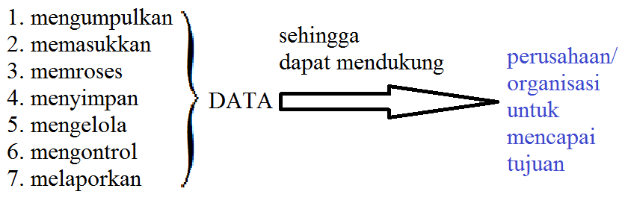
JAWABAN PRETEST Kelas A (2)
3. Sistem Informasi adalah cara yang terorganisir untuk:
(skor 40)

Slide 7
JAWABAN PRETEST Kelas B (1)
1. Efektif: Bisa mencapai tujuan secara maksimal sesuai yang diharapkan. Efisien: Hemat biaya, tenaga, dan waktu sehingga mendapatkan hasil maksimal tanpa mengeluarkan banyak hal tersebut. (skor 30)
2. Sistem: entitas atau satuan yang terdiri atas dua atau lebih komponen atau subsistem (sistem yang lebih kecil) yang saling terhubung dan terkait untuk mencapai suatu tujuan. (skor 30)

Slide 8
JAWABAN PRETEST Kelas B (2)
3. Manajemen Proyek: alokasi dari pengetahuan, keahlian, alat, dan teknik untuk melaksanakan aktivitas sesuai dengan kebutuhan proyek(skor 40)

Slide 9
REFERENSI yang digunakan pada MK ManPro SI
Slide MSI kurikulum 2009 UMS
Buku Manajemen Proyek Sistem Informasi, 2012, Rudy Tantra, Penerbit ANDI, Yogyakarta
E-Book Studyguide for Information Systems Project Management, Gholamreza Torkzadeh, 2011, Cram 101 Inc.
Manajemen Proyek TI Graha ilmu, Iwan Kurniawan dkk.
Buku Perpres terbaru tentang pengadaan barang dan jasa pemerintah (cth: Perpres No. 70 Tahun 2012)

Slide 10
Terima Kasih

